Slide 1


j3Engine
Alvarez, Pablo Nicolás
Rodriguez, Ignacio Gabriel

Slide 2
Agenda

Slide 3
Agenda
Introducción
Industria de los videogames
Engines 3D
Programación 3D
Introducción
Display de un modelo 3D
Iluminación y texturas
Librerías gráficas

Slide 4
Agenda
3D Game Engines
Funcionalidad
Arquitectura básica
j3dEngine
Alcance
Herramientas utilizadas
Arquitectura de j3dEngine
Conclusiones
Demo

Slide 5
Introducción

Slide 6
Industria de los videogames

Slide 7
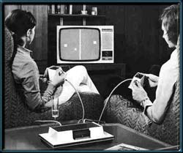
Historia
1958. William Higinbotham. “Tennis for two”
1971. Pong

Slide 8
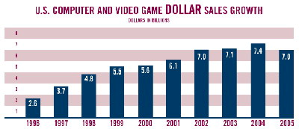
Mercado
Variedad de disciplinas
Comparable a la industria del cine
U$S 7000 millones en USA en el 2005
Mayores mercados
Notes:
Desde programadores y matemáticos hasta artistas gráficos y actores de cine y músicos
Mercados: EEUU y Japon (consolas)

Slide 9
Datos de la industria en EEUU
Creció un 6% en el 2006, unos US$7400 millones. Casi triplicando las ventas desde 1996.
La edad promedio del jugador es de 33 años y ha estado jugando videojuegos por 12 años.
La edad promedio del comprador más frecuente de videojuegos es de 40 años.

Slide 10
Datos de la industria en EEUU
35% de los padres juega videojuegos. 80% juega con sus hijos. 66% siente que jugar videojuegos ha unido más a sus familias.
38% de los jugadores son mujeres.
En el 2005, un 25% de los mayores a 50 años jugó videojuegos. Contra un 9% en 1999.
44% de los jugadores dice que juegan juegos online 1 o más horas por semana.

Slide 11
Datos de la industria en EEUU

Slide 12
Economía
Inicios
Costos y tiempos de desarrollo pequeños.
Equipos de 1 a 10 personas.
Actualidad
Mayor capacidad de hardware.
Equipos enormes. Variedad de disciplinas.
Costos de millones de dólares.
Tiempos de desarrollo de años.
Notes:
Inicios: Ganacias altas. Royalties
Actualidad: Solo 20% royalties, resto al publisher

Slide 13
Economía
Nuevos modelos
Distribución online
Juegos online por subscripción
Piratería
Similar a la industria de la música y cine
Juegos por subscripción
Empresas pequeñas

Slide 14
Nuevos mercados
Teléfonos celulares
Mejora de hardware.
Bajos costos.
Empresas pequeñas. Punto de entrada.
Televisión interactiva
Integración de computadoras y consolas con la TV.

Slide 15
Salarios
Valores promedio de los salarios en EEUU.
Programación: U$S 82,107
Arte y animación: U$S 65,986
Diseño: U$S 63,986
Aseguramiento de la calidad: U$S 37,210

Slide 16
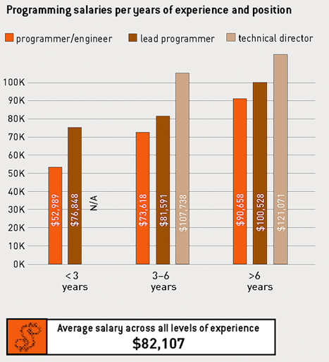
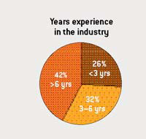
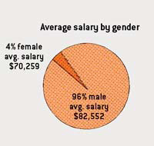
Salarios. Programacion

Slide 17
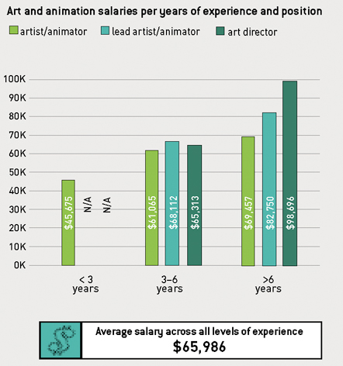
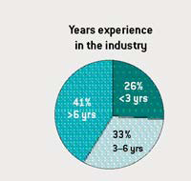
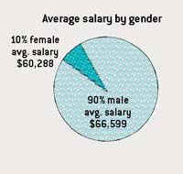
Salarios. Arte y animación

Slide 18

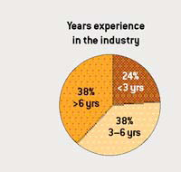
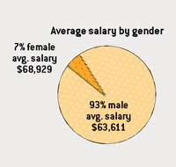
Salarios. Diseño

Slide 19
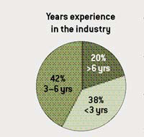

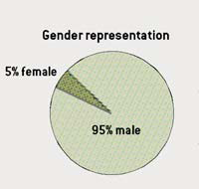
Salarios. QA

Slide 20
Engines 3D
Introducción

Slide 21
Engine 3D
Componente principal
Middleware
Abstracción del hardware
API o librerías
OpenGL y DirectX
Multiplataforma
No reinventar la rueda
Herramientas
Orientación a objetos. Componentes
Herramientas
Engine 3D
APIs. Hardware
Notes:
Middleware: Reducir costos, tiempos. Out of the Box.
OO: intercambiar la implementación

Slide 22
Engine 3D
Tiempo real
Precisión
Realismo
Tiempo real vs simulación

Slide 23
Componentes principales
Renderer
Física
Audio/Video
Scripting
Inteligencia artificial
Redes

Slide 24
Tipos y costos
Engines especializados
Open source vs comerciales
Licencias
Desde U$S 10.000
Hasta U$S 3.750.000 (Warcraft 3 Engine)

Slide 25
Ejemplos
 | Top 10 engines comerciales | Top 10 engines open source
1 | Torque Game Engine | OGRE
2 | TV3D SDK 6 | Crystal Space
3 | 3DGameStudio | Irrlicht
4 | C4 Engine | jME
5 | Unity | Panda3D
6 | Cipher | Reality Factory
7 | 3Impact | The Nebula Device 2
8 | Beyond Virtual | RealmForge GDK
9 | Deep Creator | OpenSceneGraph
10 | DarkBASIC Pro | Axiom
Información obtenida de: http://www.devmaster.net/engines/

Slide 26
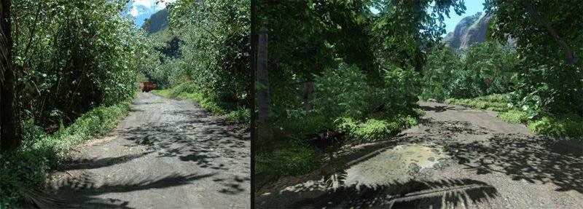
Ejemplos. CryEngine 2
Real
Render

Slide 27

Ejemplos. CryEngine 2
Real
Render

Slide 28

Ejemplo. Final Fantasy XIII (PS3)

Slide 29
Programación 3D
Fundamentos

Slide 30
Introducción

Slide 31
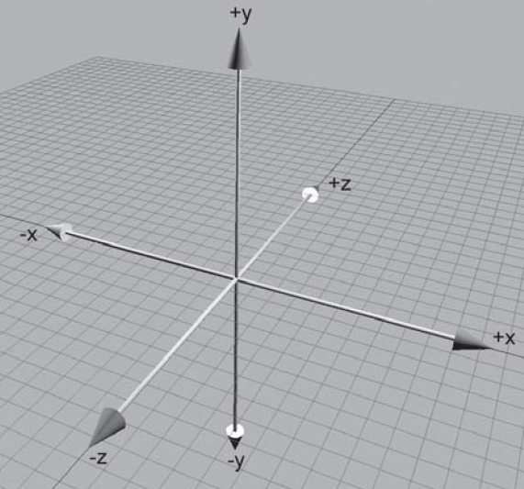
Sistemas de Coordenadas
Sistema de coordenadas cartesianas
Necesidad de múltiples sistemas de coordenadas

Slide 32
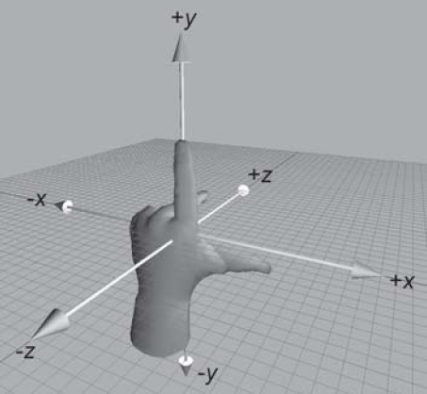
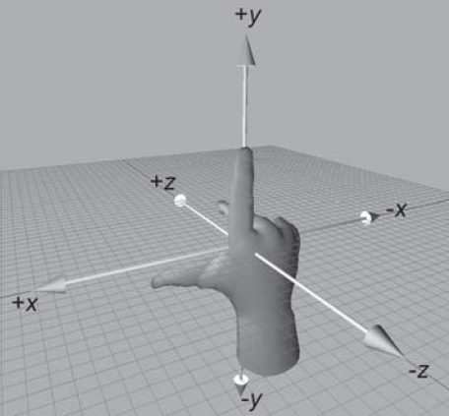
Sistemas de Coordenadas
Tipos
Sentido relativo de los ejes
De mano izquierda
De mano derecha

Slide 33
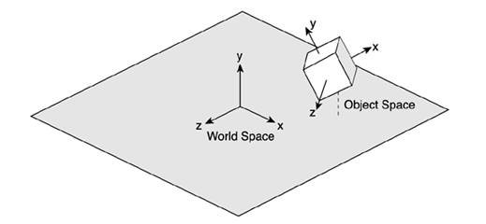
Sistemas de Coordenadas
Espacio de Objeto (Object Space)
Espacio de Mundo (World Space)

Slide 34
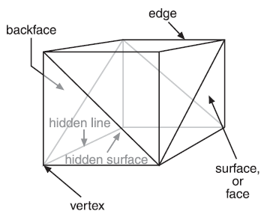
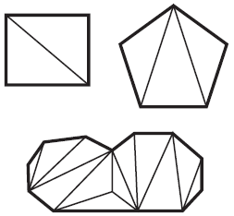
Figuras 3D
Vértices, segmentos y polígonos
Triángulos y mallas (Mesh)
Caras
Face y backface

Slide 35
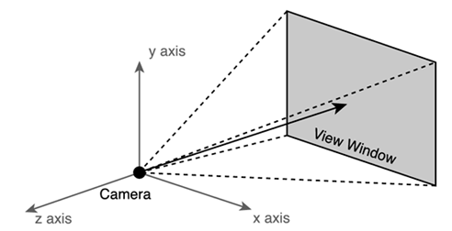
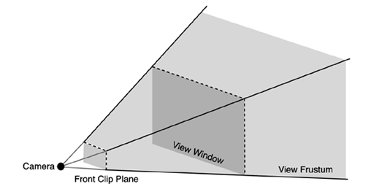
Vistas y Cámaras
Cámara
Posición, dirección
Up-vector
Viewport
View frustum

Slide 36
Display de un modelo 3D

Slide 37
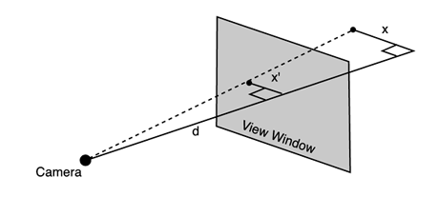
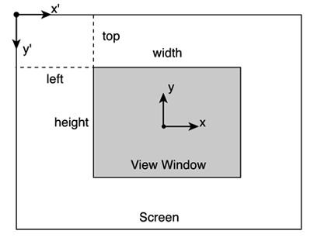
Display de un Modelo 3D
Coordenadas locales y globales
Transformación y proyección

Slide 38
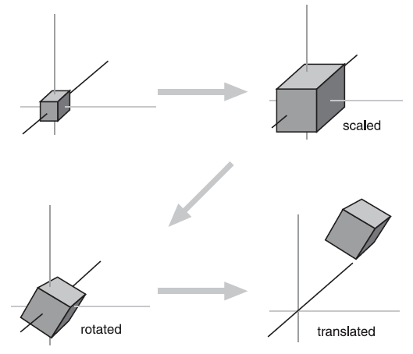
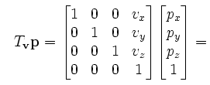
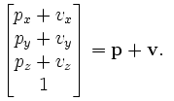
Transformaciones
Traslación, rotación y escala
Transformaciones afines (Affine Transform)

Slide 39
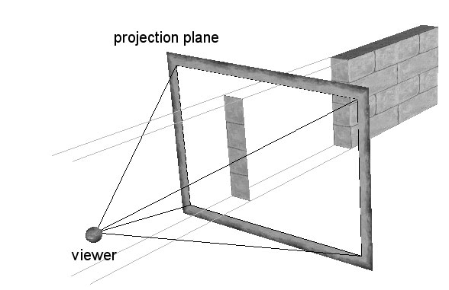
Proyecciones
Proyección ortogonal o paralela

Slide 40
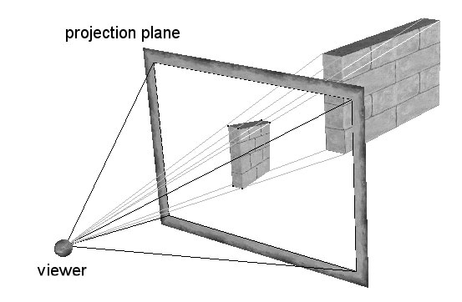
Proyecciones
Proyección en perspectiva

Slide 41
Pipeline Gráfico
Rendering
Lógica de Aplicación
Geometría
Rastering

Slide 42
Render Pipeline
Cálculos Geométricos
Transformaciones
Selección de objetos visibles (Frustum culling)
Iluminación por vértice (Vertex shading)
Proyección
Backface culling
Recorte (Clipping)

Slide 43
Render Pipeline
Rastering
Ocultamiento por buffer de profundidad (Z-Buffer occlusion)
Mapeo de texturas (Texturing)
Iluminación por píxel (Pixel shading)
Frame buffer

Slide 44
Game Time y FPS
Game Time
Frames
FPS
Independencia entre Game Time y FPS

Slide 45
Iluminación y texturas
Agregando realismo

Slide 46
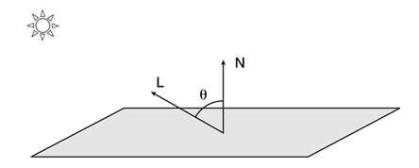
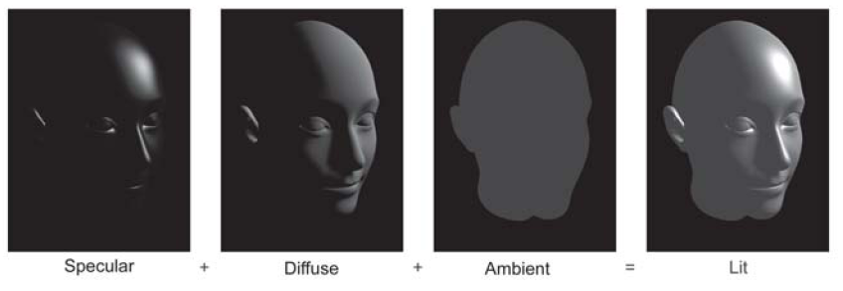
Iluminación
Ambiental
Difusa
Especular

Slide 47
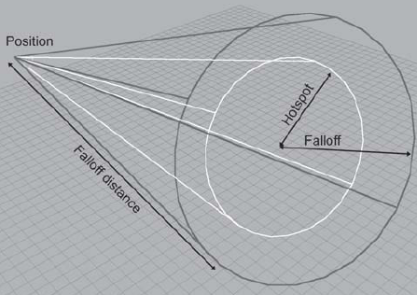
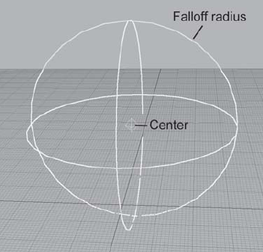
Fuentes de Luz
Luz ambiente
Luz puntual (Point light)
Luz direccional
Spot light
Spot light
Luz puntual

Slide 48
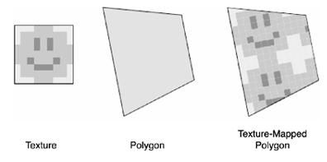
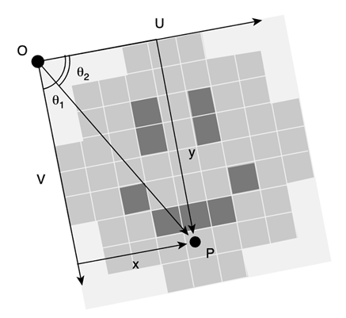
Texturas y Materiales
Texels
Mapeo de Texturas

Slide 49
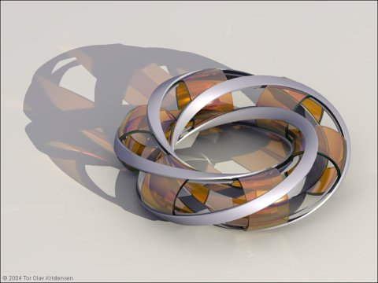
Texturas y Materiales
Material
Shading
Componentes
Color de Ambiente (Ambient color)
Color de difusión (Diffuse color)
Color de emisión (Emissive color)
Color especular (Specular color)
Brillosidad (Shininess)

Slide 50
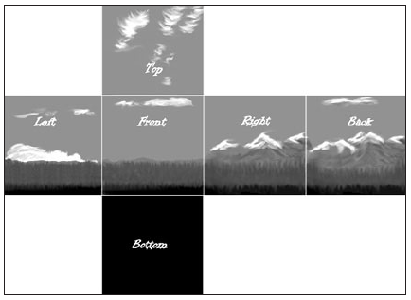
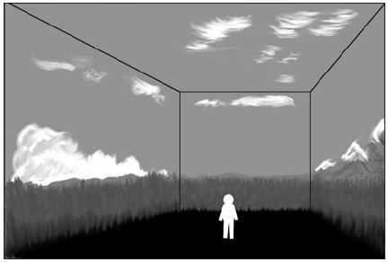
Skyboxes

Slide 51
Librerías gráficas

Slide 52


Librerías existentes
VS

Slide 53
3D Game Engines

Slide 54
Funcionalidad

Slide 55
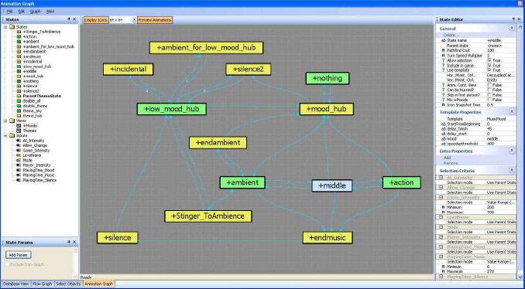
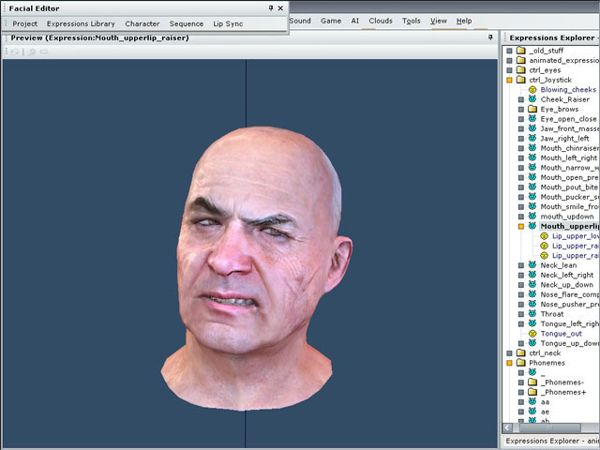
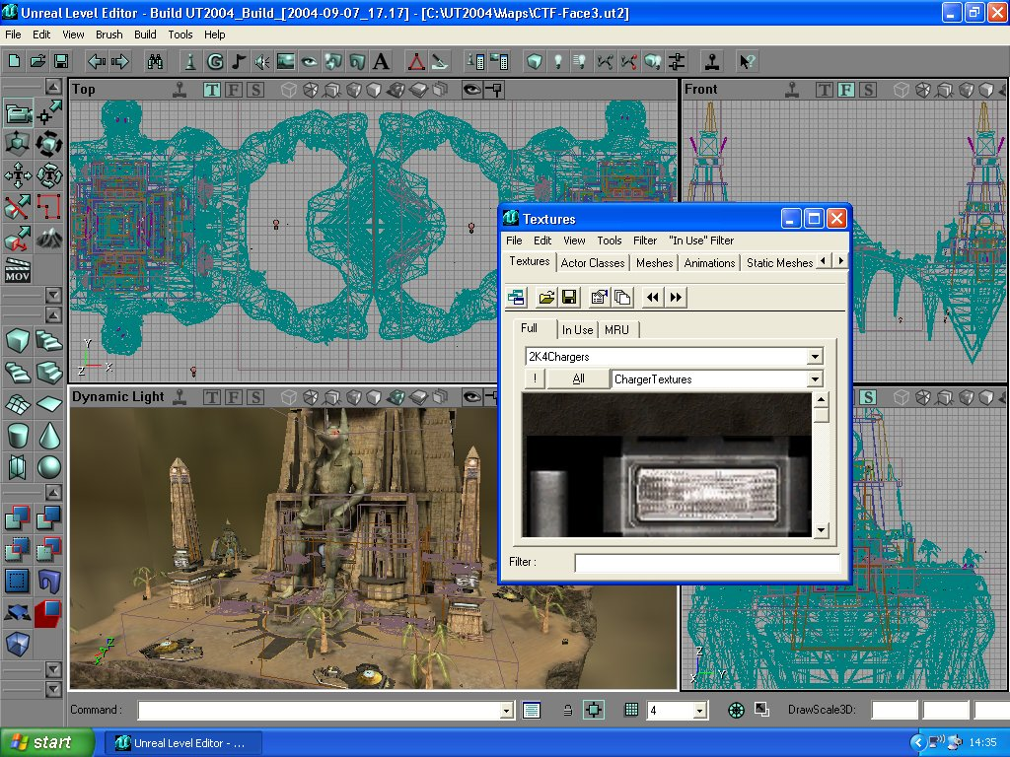
Introducción
Middleware
Portabilidad
Herramientas

Slide 56
Motor de ejecución
Módulo central. Procesamiento y operaciones
Componentes:
Módulo de matemática
Módulo de física
Módulo de redes
Módulo de audio / video
Módulo de inteligencia artificial
Módulo de animación
Módulo de scripting
Módulo de dispositivos de entrada
Renderer
Scenegraph
Importadores y exportadores de recursos
Notes:
Es el componente principal y presente en todo engine. Provee toda la implementación de procesamiento haciendo uso de todas las tecnologías y módulos que engine utilice. Es el corazón de todo engine gráfico. Provee también al desarrollador las librerías e interfaces necesarias para poder extender su funcionalidad utilizando módulos o tecnologías alternativas.

Slide 57
Editor de niveles
Editar el mundo de forma sencilla
Cargar modelos
Posicionar objetos
Asignar comportamientos
Herramienta central
Notes:
Central: Gralmente tiene acceso a las demas herramientas. Permite preview, etc

Slide 58
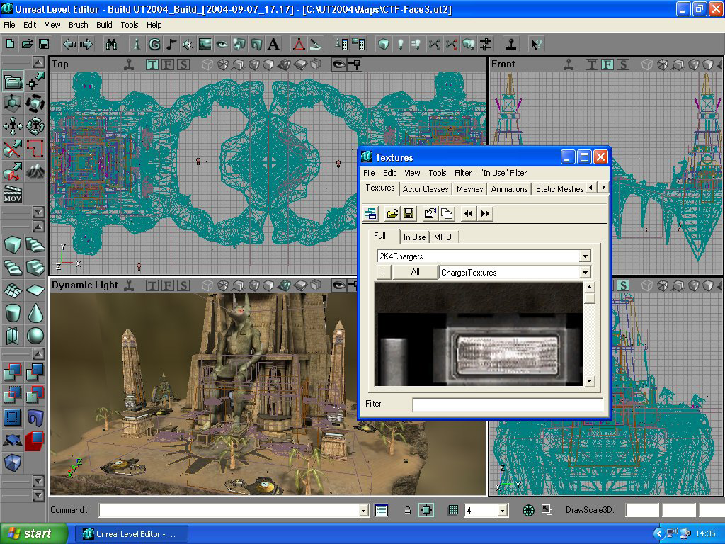
Editor de niveles
Notes:
Unreal Level Editor

Slide 59
Editor de modelos
Herramientas externas
Funciones:
Visualizar modelos
Edición simple
Texturas
Color
Posición, rotación de partes del modelo

Slide 60
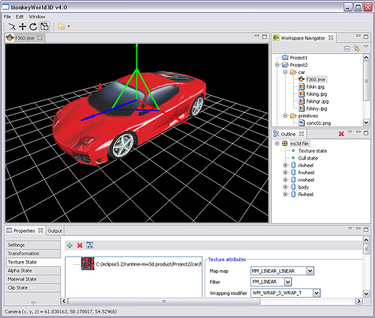
Editor de modelos

Slide 61
Editor de scripts
Lenguaje de scripting sencillo
Define comportamiento a los objetos
Acceso a componentes del engine
Integración con el editor de niveles
Notes:
Scripting: Interpretado, Ejemplos, para quien tiene que ser sencillo
Lenguajes estándar o propietarios
Multilenguaje
Acceso: Por ej: Teclado, mouse, etc. Helpers para rotar, mover, etc

Slide 62
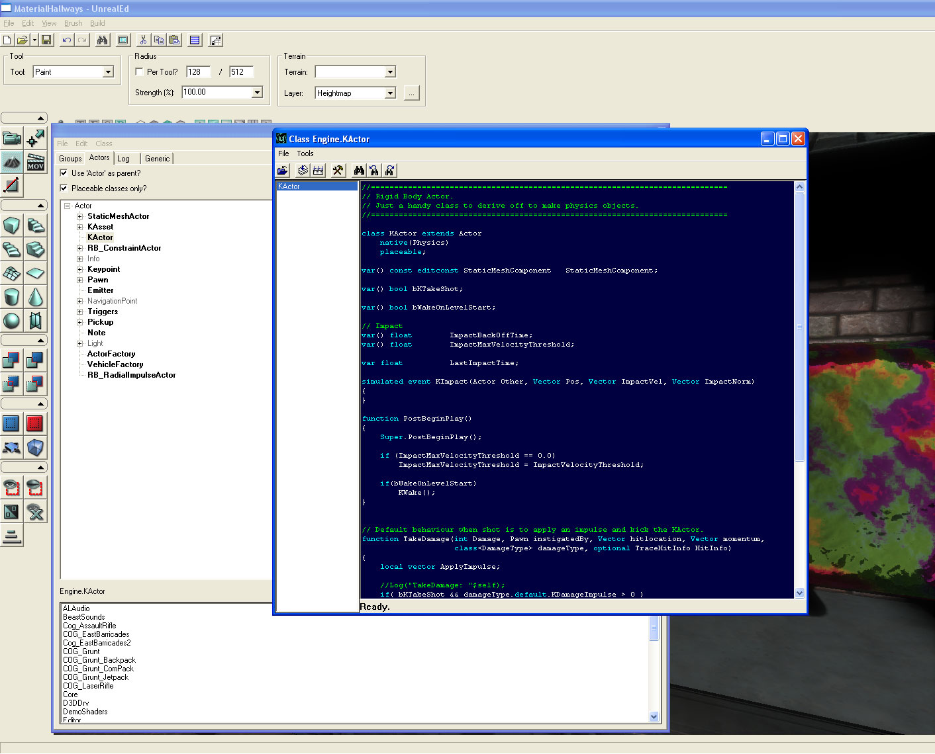
Editor de scripts
Notes:
Scripting: Interpretado, Ejemplos, para quien tiene que ser sencillo
Lenguajes estándar o propietarios
Multilenguaje
Acceso: Por ej: Teclado, mouse, etc. Helpers para rotar, mover, etc

Slide 63
Otras herramientas
Importadores / Exportadores
Editores de animaciones
Mezcladores de sonido
Herramientas para monitoreo de servidores
Notes:
Importadores/exportadores de modelos a un formato de modelo propietario del engine.

Slide 64
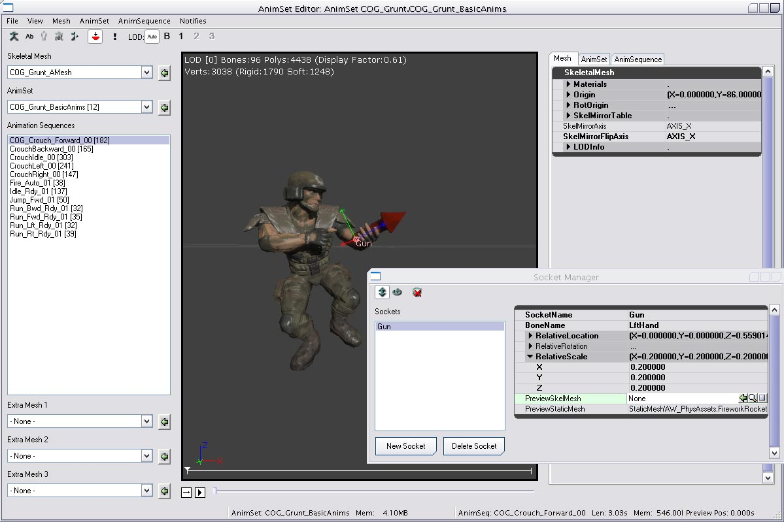
Otras herramientas
Notes:
Unreal Engine

Slide 65
Arquitectura básica

Slide 66
Arquitectura de módulos
Módulo de física
Módulo de matemática
Módulo de redes
Módulo de inteligencia artificial
Módulo de animación
Módulo de audio / video
Módulo de scripting
Core
Módulo de dispositivos de entrada
Renderer
Recursos

Slide 67
Módulo de física
Simula física Newtoniana
Rozamiento, velocidad, masa, etc.
Cálculo de colisiones
Tiempo real vs precisión
Cuerpos rígidos vs Cuerpos blandos y fluidos
Aceleración por hardware
PPU. Ageia PhysX
GGPGPU
Notes:
Tiempo real y los de alta precisión. Estos últimos se utilizan para cálculos de simulaciones extremadamente reales y exactas, cuya finalidad es generalmente científica o cinematográfica.
Juegos cálculo mas simplificado y menos real, pero aun así lo suficientemente real para que el juego lo parezca.
PPU vs GPGPU (General Purpose processing on Graphics Processing Unit)
Abstracción y controladores para ese hardware

Slide 68

Módulo de matemática
Calculo operaciones complejas
Vectores
Matrices
Quaternions
Intersección
Notes:
Quaternion: Son extensiones no conmutativas de números complejos. Fueron descubiertas por el matemático irlandés Sir William Rowan Hamilton en 1843. Su principal uso es en mecánica tridimensional. En el campo de la computación gráfica se utilizan para representar rotaciones y orientación de objetos en el espacio tridimensional.

Slide 69
Módulo de redes
Juegos multiplayer
Funciones de conectividad
Abstracción del hardware
Optimización para tiempo real
Control de perdidas
Reducción de latencia
Seguridad
Notes:
DirectPlay

Slide 70
Módulo de Inteligencia Artificial
Simular comportamiento inteligente en NPCs
Desde lógica discreta hasta redes neurales
Máquinas de estado
Algoritmos de pathfinding
Limitación de capacidad
Aceleración por hardware indirecta
Notes:
Limitación de capacidad intencional -> Nivel de dificultad

Slide 71
Módulo de animación
Control de las animaciones de los modelos
Visualizar
Editar
Realismo de personajes
Animación de rostros
Algoritmos de “lipsync”
Expresiones
Notes:
Realismo de personajes -> Musculos faciales

Slide 72
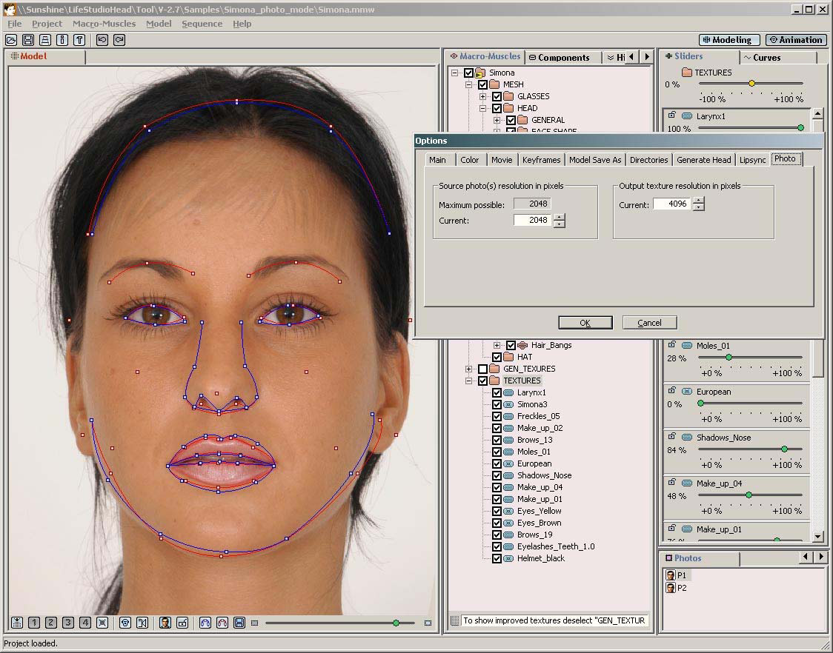
Módulo de animación
Notes:
LifeStudio:Head

Slide 73
Módulo de scripting
Interpretes
Utilidades para editor grafico

Slide 74
Módulo de audio/video
Funciones multimedia
Reproducción
Efectos
Decodificación
Abstracción del hardware
Hardware especial. Aceleración. EAX®

Slide 75
Módulo de dispositivos de entrada
Acceso a los dispositivos. Lectura
Operaciones de alto nivel
Abstracción del hardware
Hardware especial
Notes:
Operaciones de alto nivel -> Delta para el mouse, double click, etc

Slide 76

Recursos
Administración
Repositorio
Control de memoria
Carga y descarga lazy

Slide 77
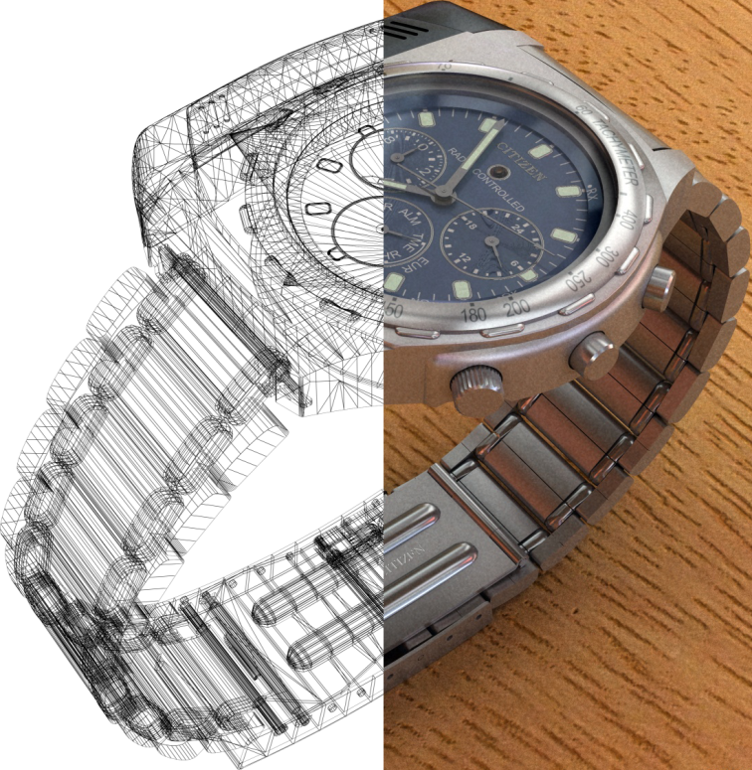
Render
Importancia. Render Pipeline
Funciones
Representar los modelos en la placa de video
Optimización
Abstracción de hardware
Soporte para shaders
Scenegraph
Notes:
Optimizacion: culling, árboles BSPs, portales, etc
A su vez para el caso del los programas shader proveen implementaciones de alto nivel de estas instrucciones, OpenGL Shading Language, o GLSL, para el caso de OpenGL y High Level Shader Language en el caso de DirectX.

Slide 78
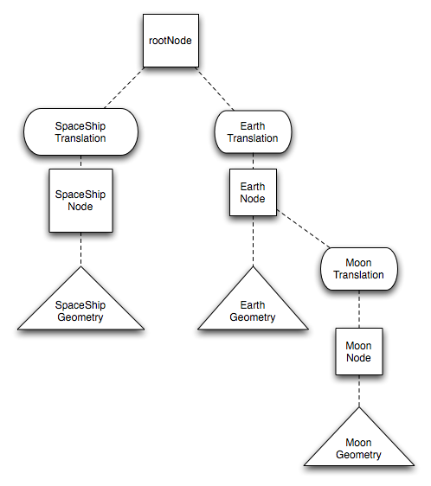
Scenegraph
Concepto
Orientado a objetos
Jerárquico

Slide 79
Core
Núcleo del engine
Utilización de los módulos. Interfaces
Objetos del mundo
Modelos
Luces
Cámaras
Etc.
Control de procesamiento y ejecución
Manejo de configuraciones
Operaciones de alto nivel

Slide 80
j3dEngine
Arquitectura

Slide 81
Alcance

Slide 82
Alcance
Objetivos
Real-time rendering de escenarios 3D
Verificar factibilidad de desarrollar Engines 3D en Java
Arquitectura flexible y extensible
Componentes pluggeables
Interacción con el usuario
Comportamiento de objetos 3D

Slide 83
Alcance
Objetivos (2)
Implementado con librerías open-source
Portable
Desarrollado en Java y OpenGL
Preparado para Multithreading

Slide 84
Alcance
Elementos excluidos del proyecto
Multiplayer y networking
Sonido
Motor de física y cálculo de colisiones
Renderización de terrenos
Motor de AI (Inteligencia Artificial)
Objetivos de performance

Slide 85
Herramientas utilizadas

Slide 86
Pipeline – main loop
Multi threaded approach
Single threaded approach
void mainLoop(){
while(…){
//…
runPhysics();
runAI();
renderScene();
}
}
void loop1(){
while(…){
//…
renderScene();
}
}
void loop2(){
while(…){
//…
runPhysics();
runAI();
}
}
Thread 1
Thread 2

Slide 87
Scene Graph
Estructura de datos no estándar
Estructura Arbolada (DAG)
Facilita el desarrollo
Acelera el rendering pipeline
Java 3D y Xith3D

Slide 88
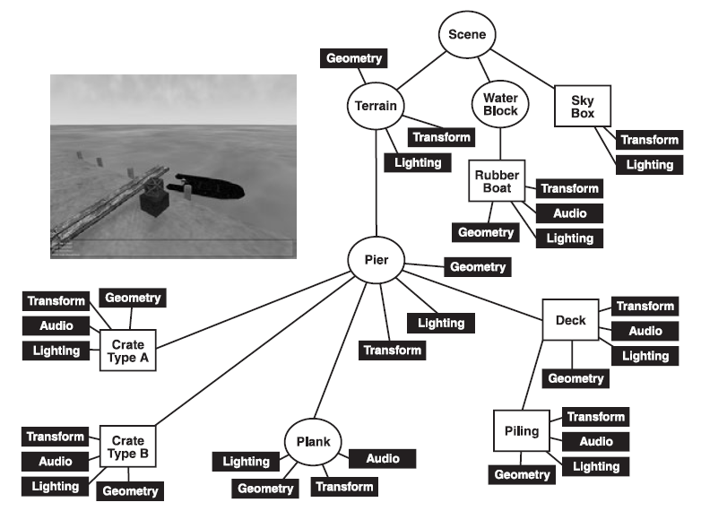
Scene Graph

Slide 89
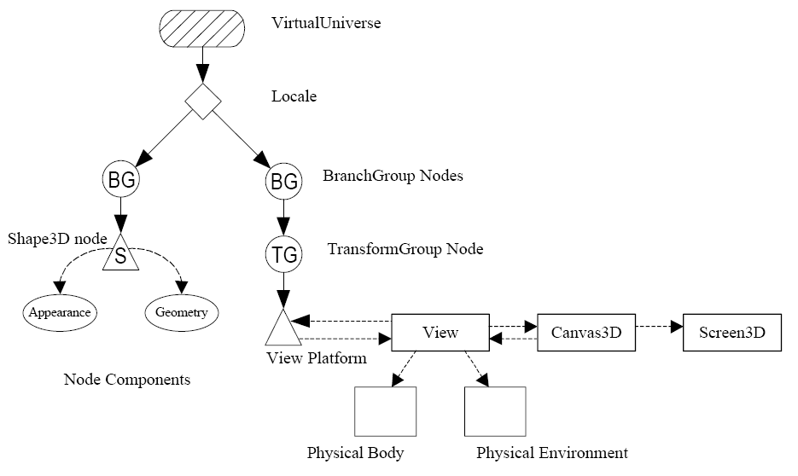
Scene Graph

Slide 90
Scene Graph - Elementos
Rama de contenido y de vista
Asociaciones: Padre-hijo y Referencias
Tipos de nodos
Virtual Universe
Locale
BranchGroup y TransformGroup
Shape3D
Geometry y Appearance

Slide 91



Librerías third-party
Xith3D
OpenMali
HIAL
Jogl
JAXB
JUnit

Slide 92
Arquitectura de j3dEngine

Slide 93
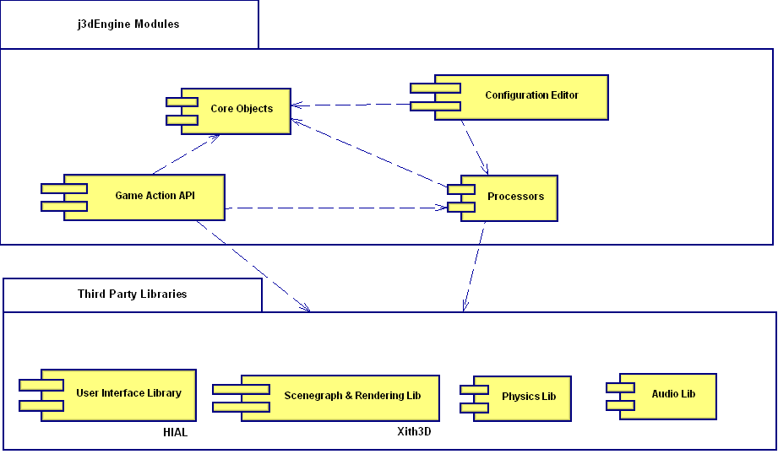
Arquitectura - Módulos

Slide 94

Módulo CoreObjects

Slide 95
Módulo CoreObjects
GameObject
StaticGameObject y DynamicGameObject
World, Camera, Player
GameObjectManager
Geometry y SpatialObject

Slide 96
Módulo CoreObjects
State
DynamicObjectState
Behavior
MovementController

Slide 97
CoreObjects – XML de un World
<world>
<name>MyWorld</name>
…
<worldObjects>
<entry>
<key>dynamicObject1</key>
<value xsi:type="dynamicGameObject" xmlns:xsi=“…">
<name>dynamicObject1</name>
<initialState>dObject1_state1</initialState>
<gameObjectStates>
…
<geometry xsi:type="modelAdapterGeometry" precomputedModel="false"> <modelFilePath>...</modelFilePath>
</geometry>
…
</entry>
</worldObjects>
</world>

Slide 98

Módulo Processors

Slide 99
Módulo Processors
Processor
InputProcessor, RenderingProcessor
GameLogicProcessor
GameEvent
GameEventQueue
GameEventMulticaster
Extensión mediante nuevos Processor

Slide 100
Processors – XML de Ejecución
<?xml version="1.0"?>
<processors>
<processorGroup priority="9" name="Group 1">
<processor>xxx.GameLogicProcessor</processor>
<processor>xxx.RenderingProcessor</processor>
</processorGroup>
<processorGroup priority="7" name="Group 2">
<processor>xxx.InputProcessor</processor>
</processorGroup>
</processors>

Slide 101

GameAction API (GAPI)

Slide 102
GameAction API (GAPI)
Interfaz para programación de Behaviors
GameAction
GameActions (Façade)

Slide 103

j3dEngine en ejecución

Slide 104

j3dEngine en ejecución

Slide 105
Conclusiones

Slide 106
Evaluación de Arquitectura
Objetivos | Resultados
Real-time Rendering | Exitoso gracias al uso de Xith3D
Desarrollo en Java | Factible
Flexible y extensible | Fácil configuración (XML) Processors pluggeables
Interacción con el usuario | HIAL
Configurable | XML para configuración de Worlds
Portable, Java + OpenGL | No necesita recompilación
Multithreading | Configurable por XML

Slide 107
Objetivos a futuro
Engine de Física
Engine de Scripting
Engine de Inteligencia Artificial
Mapas
Audio/Video
Networking
Optimizaciones de rendimiento

Slide 108
Demo

Slide 109
Referencias

Slide 110
Referencias
Libros
Finney, 3D Game Programming, Premier Press, 2004
Zerbst, Duvel, 3D Game Engine Programming, Premier Press, 2004
Eberly, 3D Game Engine Architecture, Morgan Kauffman, 2005
Davison, Killer Game Programming in Java, O’Reilly, 2005
Brackeen, Barker, Wanhelsuwé, Developing Games in Java, New Riders Publishing, 2003
Dunn, Parberry, 3D Math Primer, Wordware Publishing, 2002
Dempski, Realtime Rendering in DirectX, Premier Press, 2002

Slide 111
Referencias
Artículos y Papers
Gonzales Clua, Bittencourt, Desenvolvimiento de Jogos 3D, PUC Rio
Plummer, A Flexible And Expandable Architecture For Computer Games, Arizona State University, 2004
Frohlich, Xith3D in a Nutshell 1st Edition, 2004
Frohlich, Building up a SceneGraph in Xith3D, 2004
Java 3D Tutorial, Sun Microsystems Inc., 2000
Free And Open Source Licensing White Paper, Sun Microsystems Inc., 2006

Slide 112
¿Preguntas?
?

